Slide 1
Людина і біосфера. Охорона біосфери.
Підготував учень VII – класу гімназії
Олексюк Тарас

Slide 2
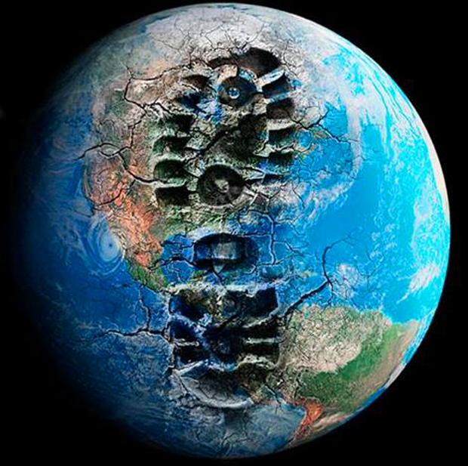
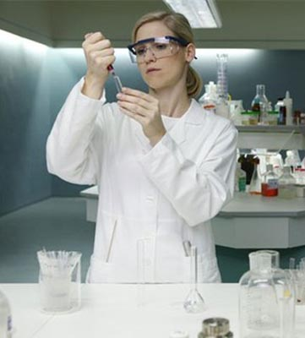
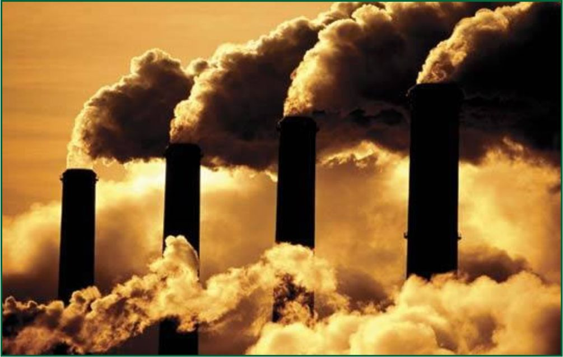
Учені світу працюють над тим, щоб поліпшити стан біосфери. Вони вивчають екосистеми в особливо забруднених місцевостях, виявляють вплив природних чинників і господарської діяльності людини на середовище життя організмів, визначають шляхи поліпшення умов існування живих істот.

Slide 3



Охорона природи
Міжнародне співробітництво з охорони біосфери виявляється у створенні таких організацій, як Грінпіс (перекладається як «Зелений світ»), Товариство охорони природи, Всесвітній фонд охорони природи та інші.

Slide 4
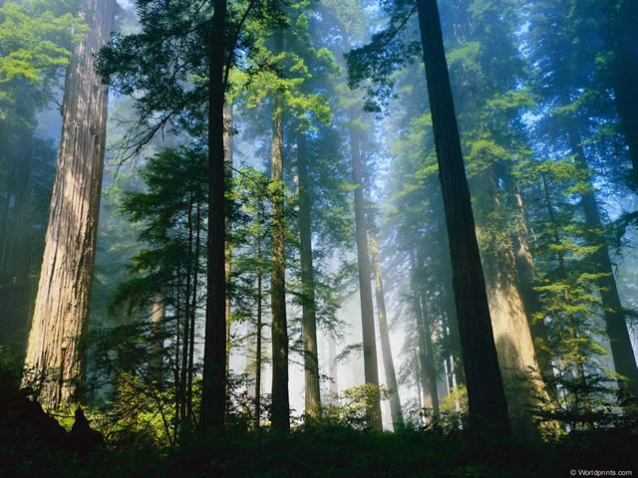
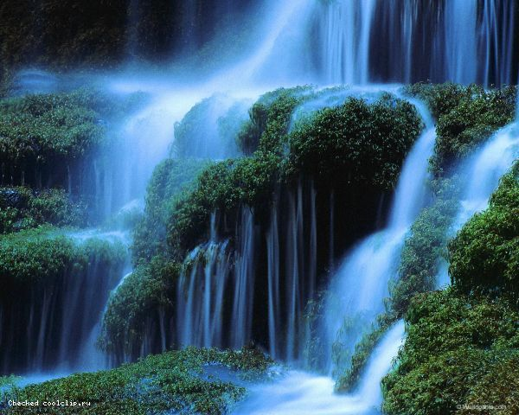
Підписані та діють міжнародні угоди, що зобов'язують різні країни світу спільними зусиллями охороняти біосферу.

Slide 5


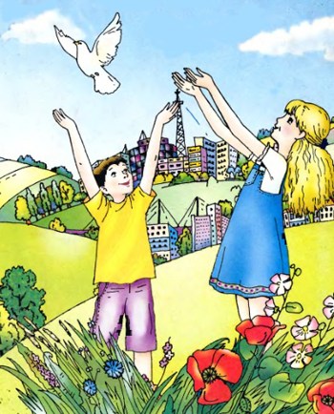
Як наша держава дбає про охорону біосфери?
В Україні охороною біосфери опікуються спеціальні організації та установи, видано укази про охорону повітря, води, ґрунту, створено Червону книгу - природоохоронний документ державного значення.

Slide 6
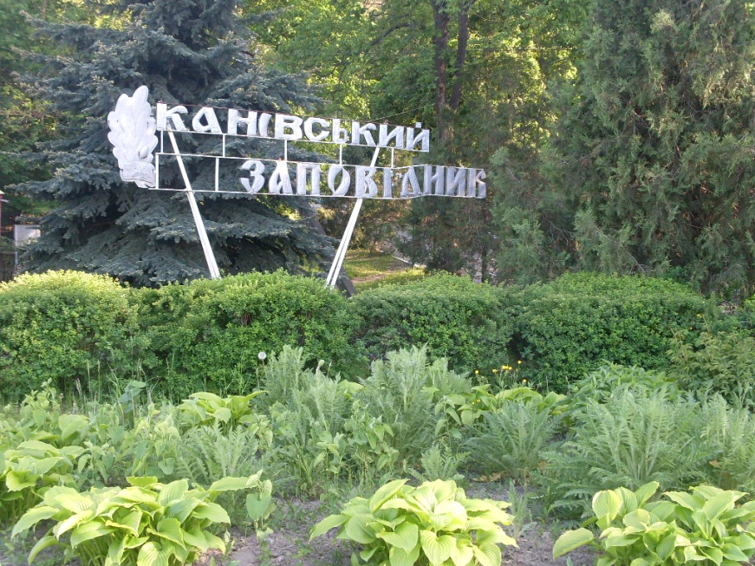
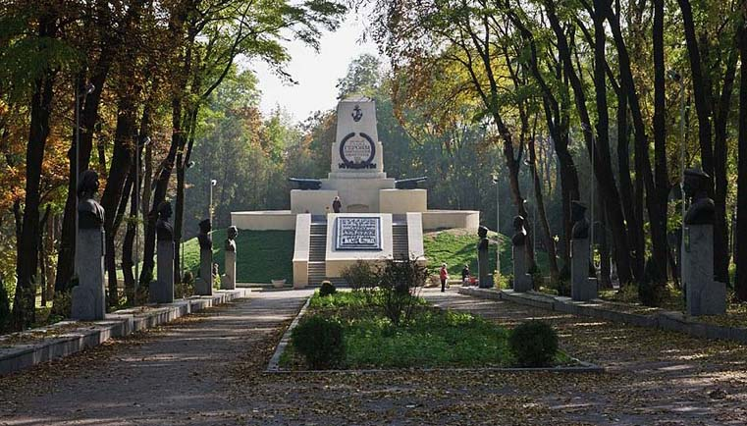
Захист природи
Для того щоб захистити живі організми від вимирання, перешкодити руйнуванню родючих земель, обмілінню річок від висихання, з метою дослідження та примноження видів рослин і тварин створено природоохороні території - заповідники, заказники, національні парки.

Slide 7
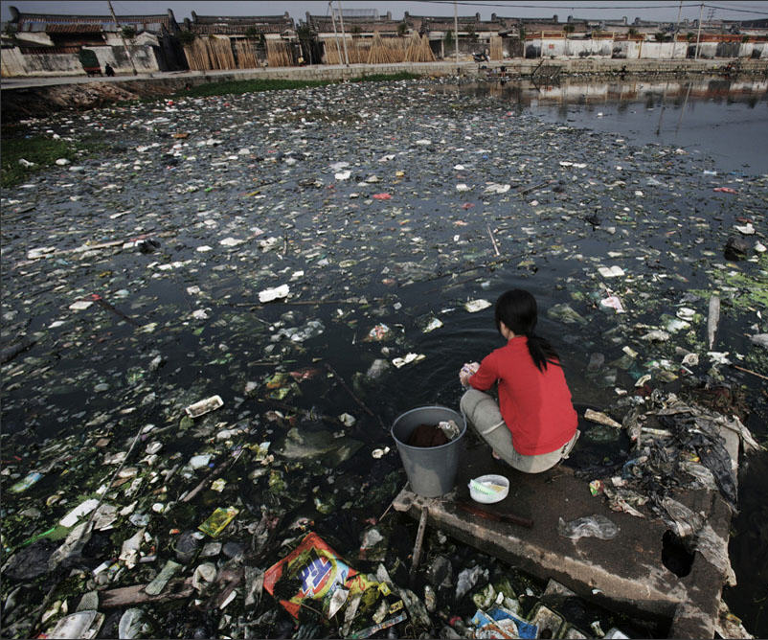
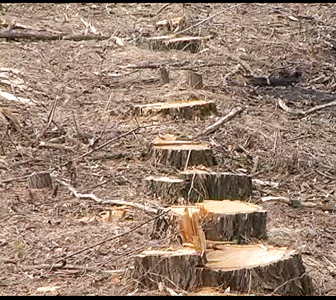
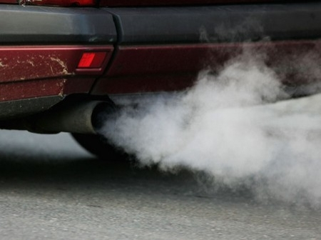
Знищення природи
Тривалий час ставлення людей до природи було споживацьким, їм здавалося, що природні багатства нескінченні й невичерпні. Нині вчені б'ють на сполох: шкода, якої завдає людство біосфері, може виявитися необоротною. Це хвилює людей у різних куточках нашої планети.

Slide 8
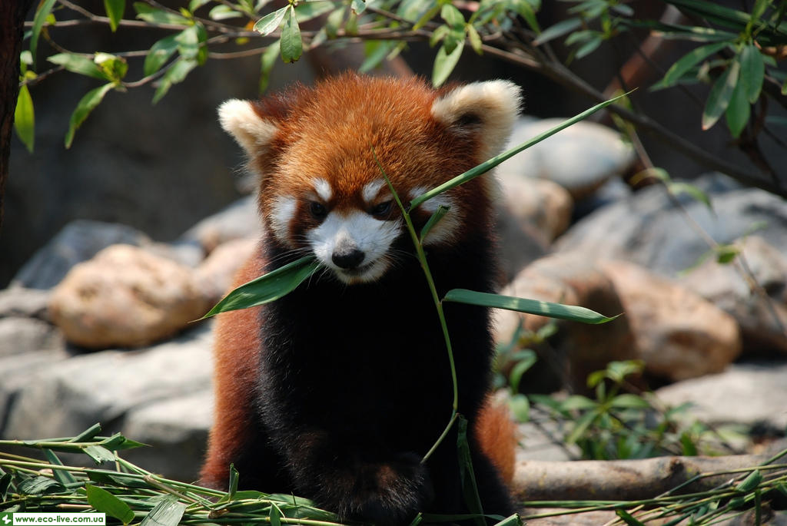
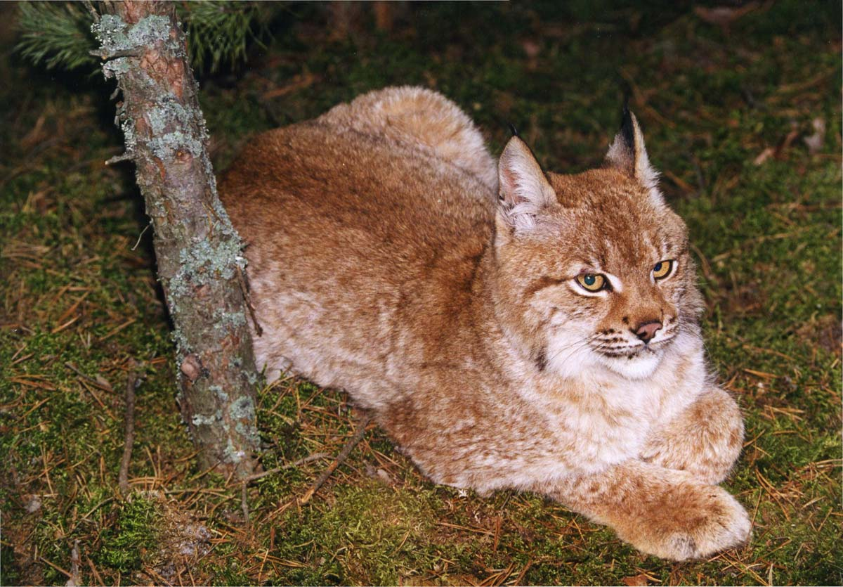
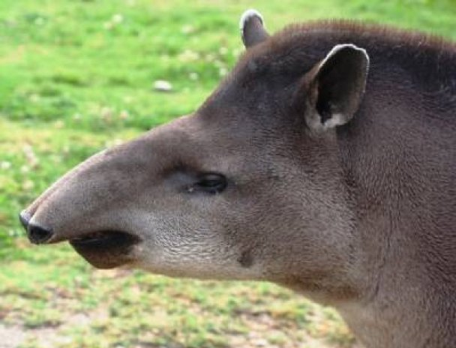
Вплив людини на мешканців біосфери
Прикро, але в останні сторіччя посилився негативний вплив людини на мешканців біосфери. Так, приблизно за 300 років на Землі безповоротно зникли сотні видів рослин і тварин, ще більше їх перебуває на межі зникнення.

Slide 9
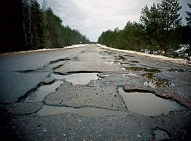
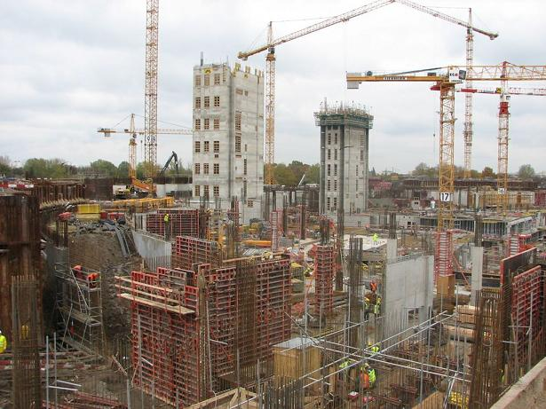
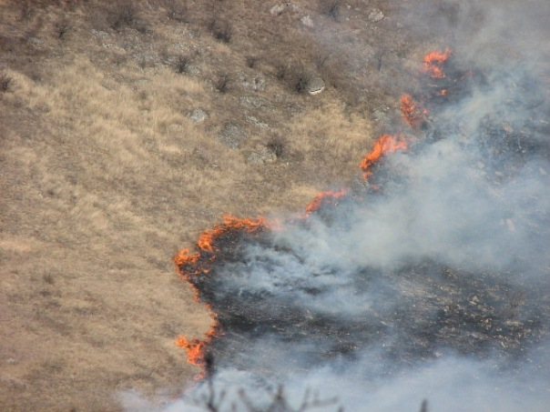
Вплив людини на природу
Будуючи міста і дороги, людина невпізнанно змінює великі площі землі, ґрунти, рослинний покрив і тварин, які на ньому мешкають. Через це назавжди зникають цілі екосистеми. Їх замінює цегла, асфальт і бетон. Та людина вже не може не втручатися в біосферу, а її нові втручання породжують нові проблеми.

Slide 10
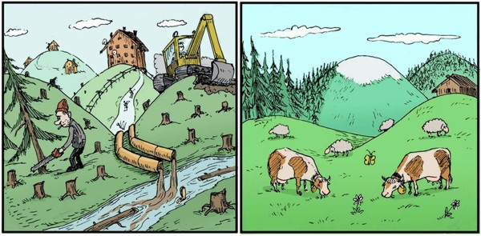
Збережімо природу
Нині майже не залишилося куточків біосфери, які б не зазнали втручання та впливу діяльності людини.
Будь-яке втручання людини в біосферу змінює середовище життя, позначається на життєдіяльності організмів.
Людині слід усвідомити значення біосфери й усіляко дбати про її збереження.

